Slide 1
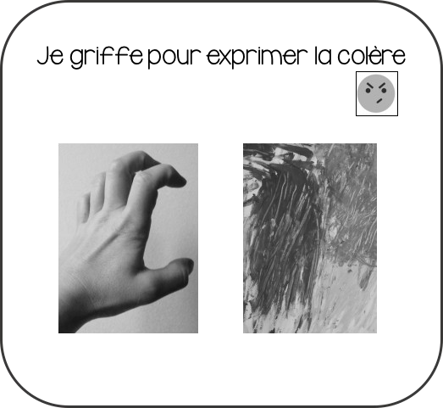
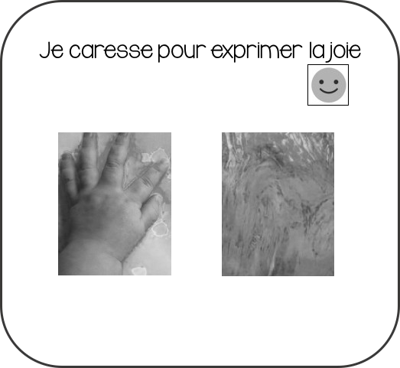
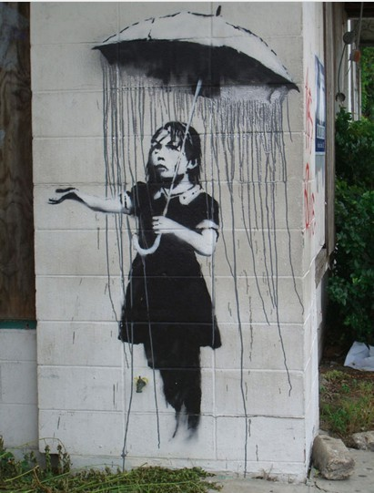
A l'ecole, j'apprends
Semaine du 21 Novembre 2016
PERIODE 2 : Novembre/Décembre AGIR, S'EXPRIftER, COftPRENDRE A TRAVERS LES
ACTIVITES ARTISTIQUES
A produire des tracés de plus en plus diversifiés
Pourréussiràl’école,j’agis,jem’exprime,jecomprends dansl’atelierdesGribouillARTs
Dans la rue, les passants déambulent, se pressent. Chacun a ses pensées, légères ou graves. Et toi, à quoi penses-tu ?
L' énigme de la semaine
Comment l'artiste Banksy a dessiné la pluie ?

Slide 2
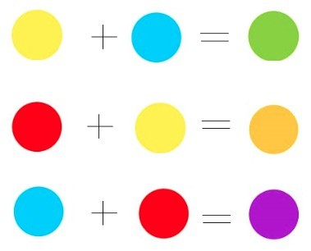
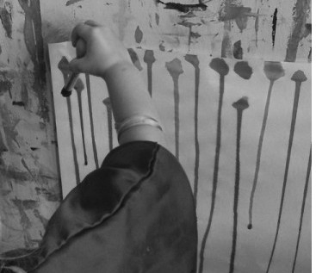
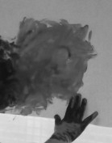
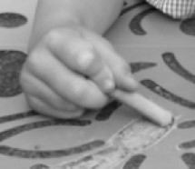
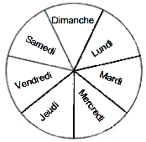
Chanson des jours de la semaine
Dans l'atelier des GribouillARTs
Lundi Mardi
Mercredi Samedi
Jeudi Vendredi
Dimanche (bis)
1/ Les jours de la semaine Sontt ttrès disciplinés
Ils s’en vontt en week-end Mais sans se dépasser
2/ Les jours de la semaine Sontt bien organisés Chaque fois ils reviennentt Sans jamais se ttromper
3/ Les jours de la semaine Ne peuventt plus s’arrêtter Ce sontt ttoujours les mêmes Ett vous les connaissez!

